Slide 1
Kolegij: Strojno učenje
Tehnički Fakultet Rijeka – Sveučilište u Rijeci
Diplomski sveučilišni studij računarstva
Agglomerative Clustering
vs K-means

Slide 2
Sadržaj
Ideja
Princip rada
Programiranje
Optimizacija

Slide 3
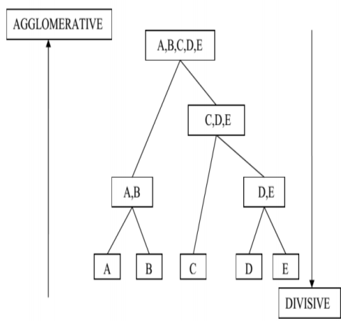
Ideja
-Učenje bez nadzora, hijerarhijsko učenje
Razvrstati podatke u skupove prema njihovim udaljenostima (distance / dissimilarity)
Osigurati da 2 najsličnija (najbliža) primjerka završe u istom skupu
Agglomerative: Bottom-Up
Devisive: Top-down

Slide 4
Princip rada algoritma
0) definiramo udaljenost: Euclidian, Manhattan, Maximum distance (...)
  definiramo uvjet spajanja (linkage): spojit će se skupovi...
...gdje je najmanja:
  complete : najveća od udaljenosti između točaka 2 skupa
  single : najmanja od udaljenosti između točaka 2 skupa
  middle : prosječna udaljenost između svih točaka 2 skupa
  centroid : udaljenost između sidrišta skupova
  Ward: ... koji kao posljedicu donose najveće smanjenje varijance

Slide 5
1) na početku svaki uzorak predstavlja jedan skup
2) računamo udaljenosti između svih parova skupova
3) 2 najbliža skupa spajaju se u jedan
↻ ponavlja 2) 3) do zadanog broja skupova ili sve dok ne nastane jedan skup ili kada dosegnemo nisku koheziju (spajanje bi uzrokovalo npr. prevelik radius skupa, prevelik broj primjeraka u skupu, preveliku gustoću...)

Slide 6
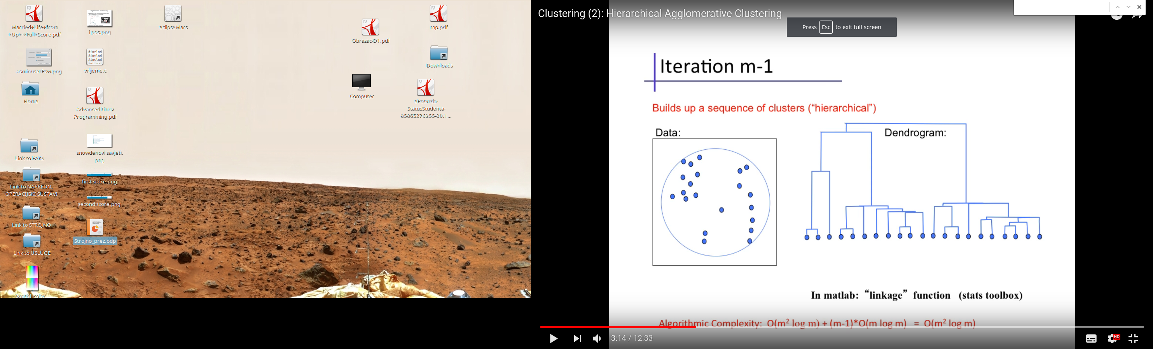
Princip rada: dendogram
h

Slide 7
Princip rada: dendogram
k=3
k=4

Slide 8
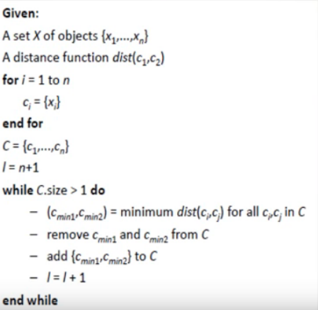
Programiranje

Slide 9
Ključene razlike
Nije potrebno zadati broj skupova
Podjela ne ovisi o random inicijalizaciji
Samo jedno rješenje
K-means bolji za srednji broj skupova
Agglomerative bolji za veliki broj skupova

